Slide 1
Raspbian のインストール， Windows パソコンから Raspberry Pi にリモートログイン
https://www.kkaneko.jp/tools/raspberrypi/raspbian-1.pptx pdf
金子邦彦

Slide 2
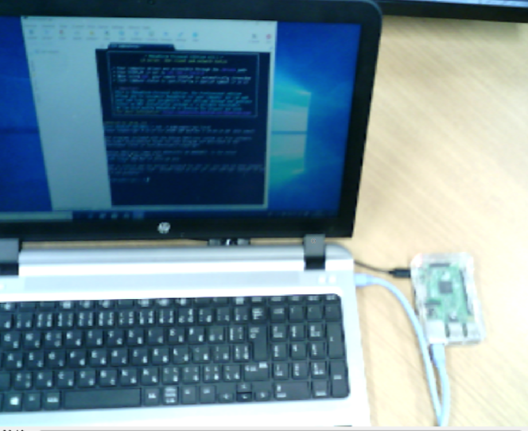
準備するもの
Raspberry Pi、マイクロSDカード
Windowsノートパソコン（無線LAN接続でき、優先でも接続できるもの）
ネットワークケーブル

Slide 3
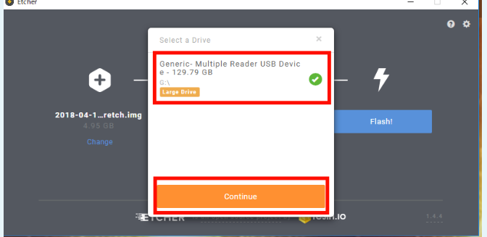
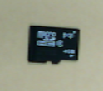
Raspbian のインストール
Raspbianシステムの
イメージファイル
イメージファイル
書き込みソフトウエア
（Windowsパソコン等で動作）
書き込み
SSHでのリモートログイン
ができるように、空のファイル
（ファイル名 ssh ）を追加

Slide 4
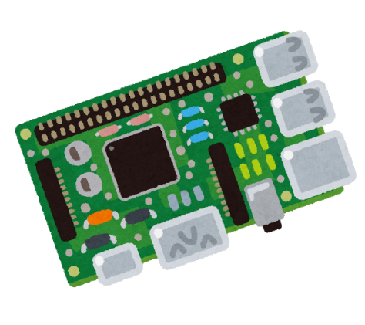
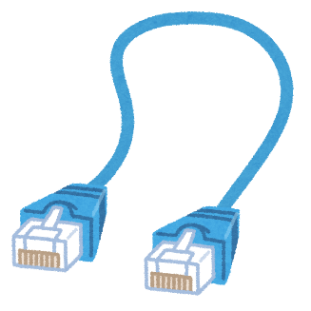
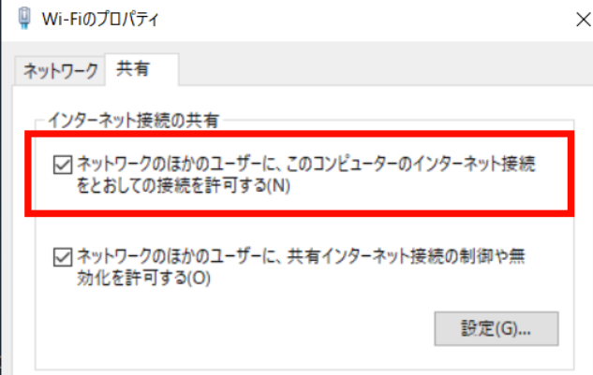
Windows ノートパソコン経由で Raspberry Pi をインターネット接続
Raspberry Pi は
LANケーブルで接続
ノートパソコンを、
無線LANで
インターネット接続
Windowsノートパソコン
経由でインターネット
接続できるように設定

Slide 5
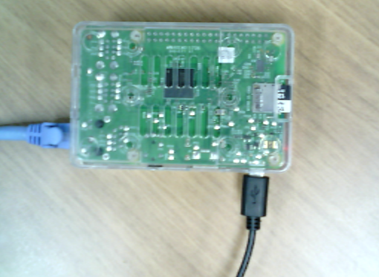
Raspberry Pi の起動
マイクロ
SDカード
ネット
ワーク
電源
すべてをつなぎ終わってから電源オン

Slide 6
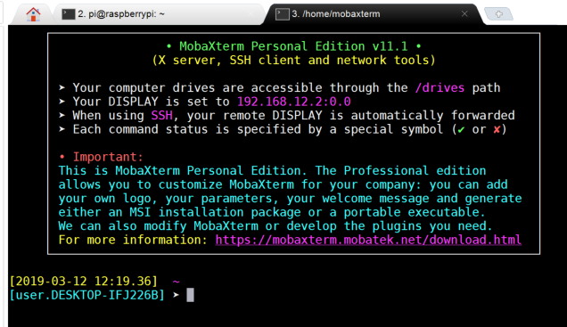
シェルとリモートログイン
シェルとは：
・コマンドプロンプト表示
・コマンドを入れると、結果が
表示される
リモートログインとは：
ネットワーク経由で、別のマシンに
ログインし、シェルを使うこと
マシン名： raspberrypi.local
ユーザ名：pi
SSH でのリモートログインコマンド
ssh -X pi@raspberrypi.local

Slide 7
コマンドの例
Linux でのソフトウエアのインストールコマンド
Python のパッケージをインストールする pip コマンド
Python 環境 py35 の有効化と、Python シェルの起動

Slide 8
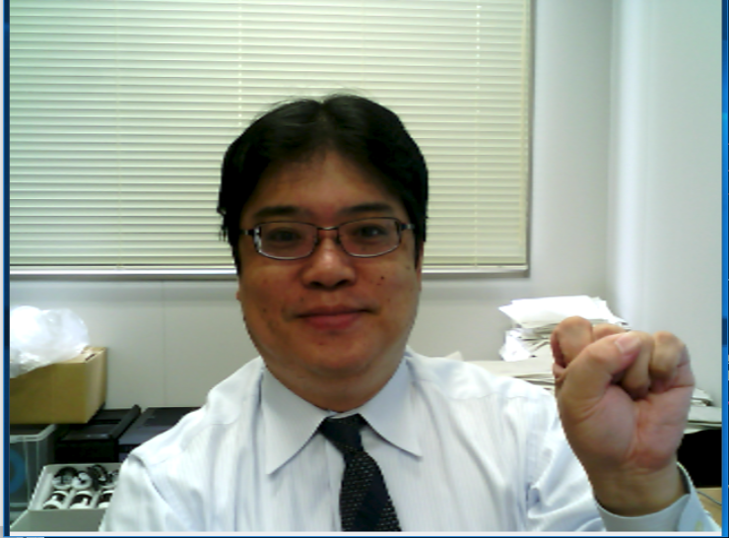
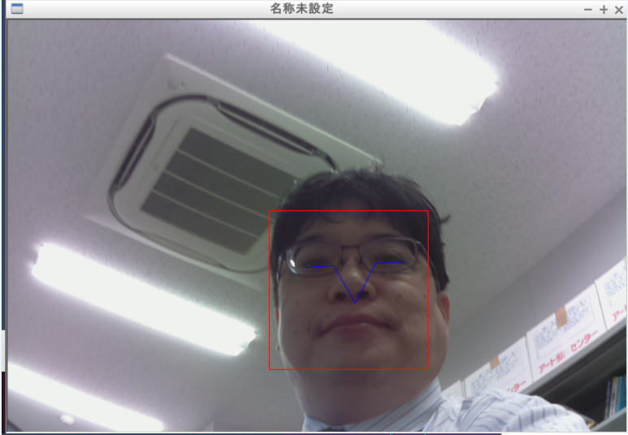
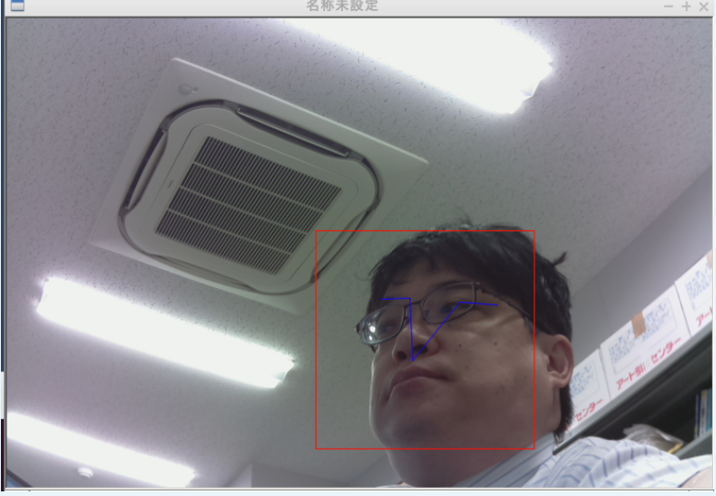
AI による物体検知
いずれも Raspberry Pi
による動作結果
AI による顔検知

Slide 9
おわりに
Raspbian Raspberry Pi で動く OS
イメージファイル ファイルシステムを単一ファイルにまとめたもの
シェル コマンドを入れると、結果が表示される
リモートログイン ネットワーク経由で別のマシンにログインし使うこと
Pythonシェル Pythonプログラムを入れると、結果が表示される
Python 環境 それぞれの Python 環境には異なるPython パッケージをインストールできる
謝辞：この資料では「かわいいフリー素材集 いらすとや」の
イラストを使用しています

